Slide 1
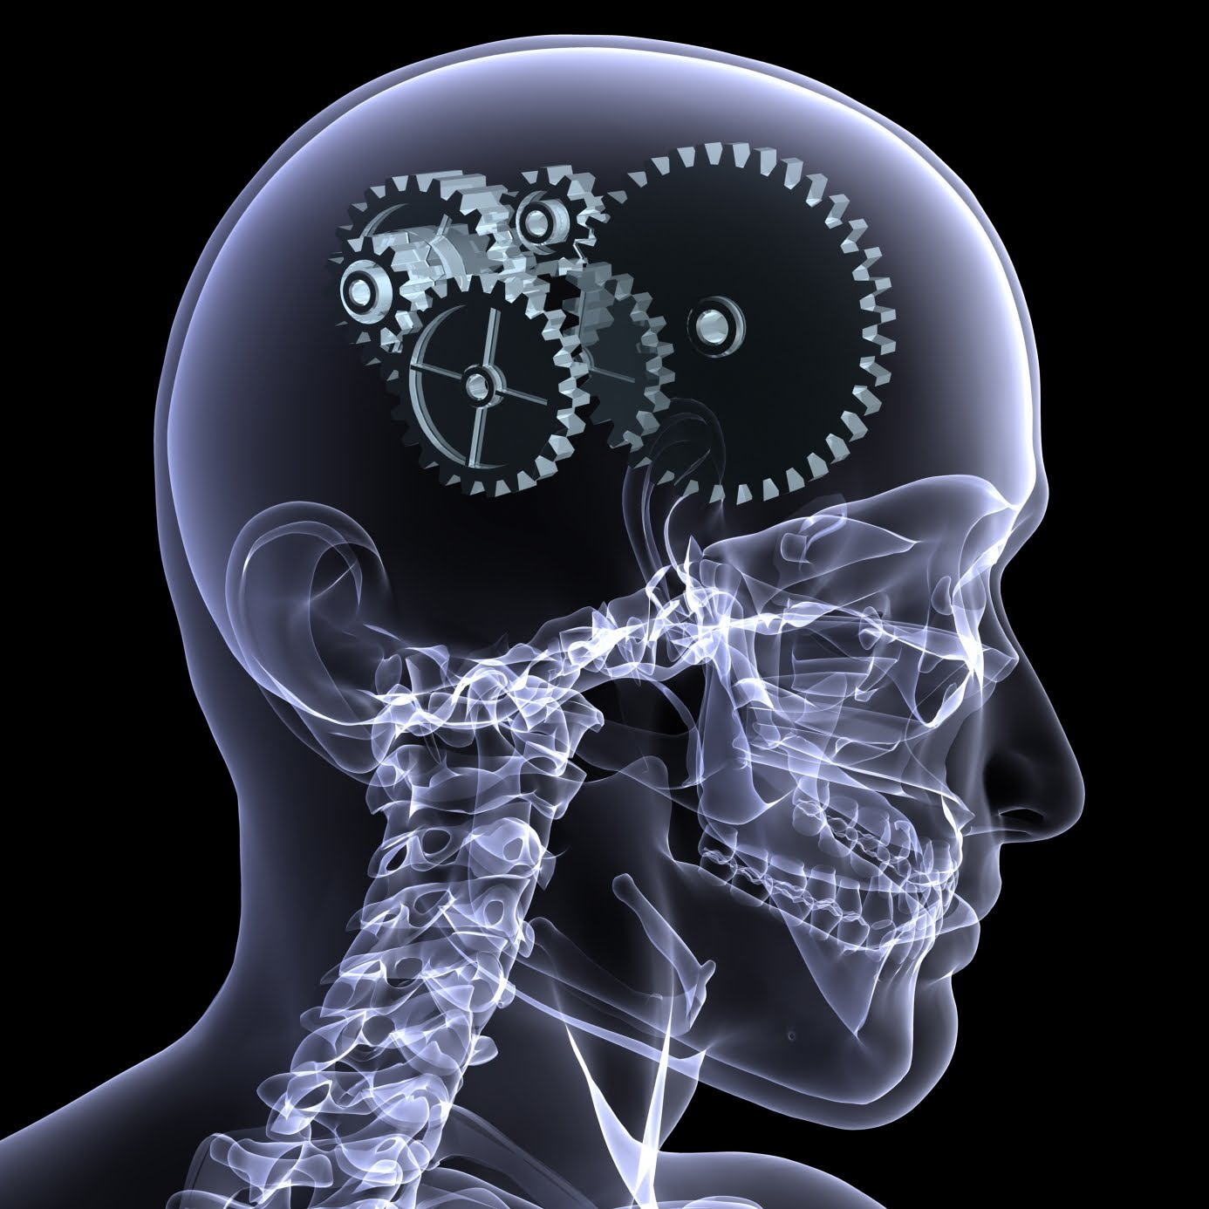
Память, ее разновидности и механизмы образования
Выполнила: Абдурахманова Х.А 215 л/ф
ПреподавательАссистент кафедры Тарасочкина Д.С

Slide 2
Биологическая память – способность организма, воспринимая воздействие извне, закреплять, сохранять и в последующем воспроизводить вызванные изменения функционального состояния и структуры.
ВРОЖДЕННАЯ
- генетическая - записана последовательностью нуклеотидов ДНК. Лежит в основе безусловных рефлексов и инстинктов.
ПРИОБРЕТЕННАЯ
- иммунная - способность различать и запоминать чужеродные белки.
- нейронная (нервная) - способность нервной системы хранить и воспроизводить информацию.

Slide 3
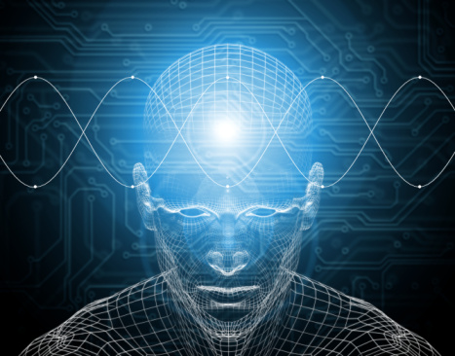
Нервная память
— это особая форма психического отражения действительности, заключающаяся в закреплении, сохранении и последующем воспроизведении информации в головном мозге.
В памяти закрепляются не только отдельные информационные элементы, а целостные системы знаний, позволяющие живому организму приобретать, хранить и использовать обширный запас сведений в целях эффективного приспособления к окружающему миру.

Slide 4
Виды нервной памяти
Генотипическая (врожденная) - обеспечивает становление безусловных рефлексов и инстинктов
Фенотипическая (приобретенная) - составляет основу индивидуального опыта, формируемого в процессе научения
В) Декларативная память – хранение любой информации (кроме навыков): формул, символов, содержания прочитанного и т.п.
А) Процедурная память - связана с усвоением навыков (процедур)

Slide 5
Классификации видов памяти:
- по форме проявления:
1. Образная 2. Эмоциональная 3. Словесно-логическая 4. Моторная
- по продолжительности:
Мгновенная 2. Кратковременная 3. Долговременная
- по способу реализации
1. Внутренняя 2. Произвольная и непроизвольная
3. Сознательная и латентная
- ПО ВИДАМ ЧУВСТВИТЕЛЬНОСТИ:
1. Зрительная 2. Слуховая 3. Обонятельная 4. Вкусовая
5. Осязательная

Slide 6
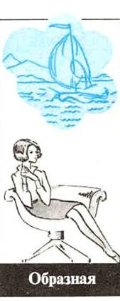
Образная память - память на представления; запоминание, сохранение и воспроизведение образов ранее воспринимавшихся предметов и явлений действительности.

Slide 7

Эмоциональная память - память на пережитые чувства; способность запоминать и воспроизводить чувства.
Эмоциональная память проявляется в закреплении и последующем (непроизвольном) воспроизведении тех или иных эмоциональных состояний.

Slide 8
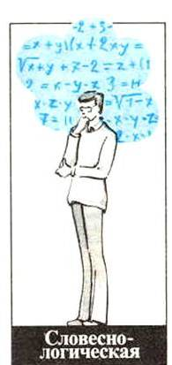
Логическая память — память на словесные сигналы, обозначающие как внешние объекты и события, так и вызванные ими ощущения и представления.

Slide 9
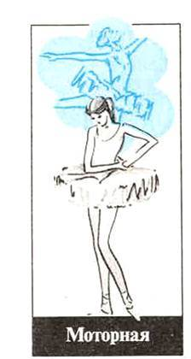
Моторная память
Запоминание движений, их последовательности и положения тела в пространстве в ходе их выполнения

Slide 10
Временные виды памяти
Иконическая или сенсорная память - до 500 мс
Мгновенная (иконическая) память заключается в образовании мгновенного отпечатка, следа действующего стимула в рецепторной структуре. Многие ученые считают, что сенсорная память не является особым видом памяти, это последействие ощущений после выключения действия раздражителя.
Кратковременная память — до 10 минут. Это оперативная память, обеспечивающая выполнение текущих поведенческих и мыслительных операций.
Промежуточная память – часы, дни
Долговременная память месяцы и годы.
Это блоки обработки информации, характеризующиеся практически неограниченными временем хранения и объемом хранимой информации.

Slide 11
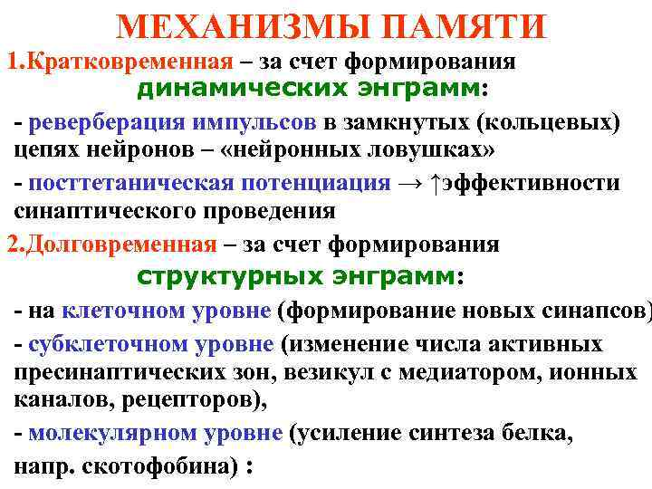

Slide 12
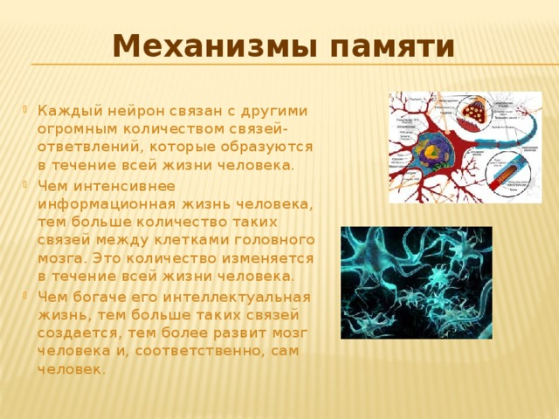

Slide 13
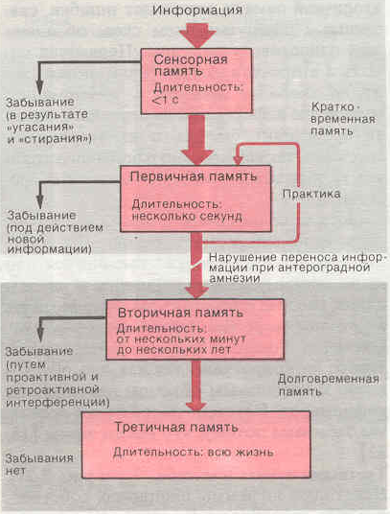
Схема поступления информации из сенсорной памяти во вторичную

Slide 14
ФАЗЫ РАБОТЫ ПАМЯТИ
1. ВОСПРИЯТИЕ
2. ПОВТОРЕНИЕ
3. ЗАПОМИНАНИЕ
4. ХРАНЕНИЕ
5. ЗАБЫВАНИЕ
6. УЗНАВАНИЕ
7. ВОСПРОИЗВЕДЕНИЕ

Slide 15
Классификация памяти по механизмам усвоения и хранения информации
1. Первичная электрофизиологическая память
2. Вторичная электрофизиологическая память
3. Нейрохимическая память
4. Нейроструктурная память
- на первом этапе – электрофизиологические процессы,
- на втором этапе – биохимические реакции,
- на третьем – структурные изменения в нейронах и синапсах ЦНС

Slide 16

Первичная электрофизиологическая (кратковременная) память
Объем кратковременной памяти - 7±2 единицы
Длительность хранения информации – до 10 мин.
В основе– циркуляция возбуждения по замкнутым нейронным путям.
Механизм - КСП (кратковременная синаптическая потенциация, улучшение проводимости в синапсах в результате повторяющегося прохождения возбуждения по ним).
Формирование КСП связан с накоплением Са⁺⁺ в пресинаптических аппаратах нейронов, что облегчает выброс достаточного
количества медиаторов в синаптическую щель

Slide 17
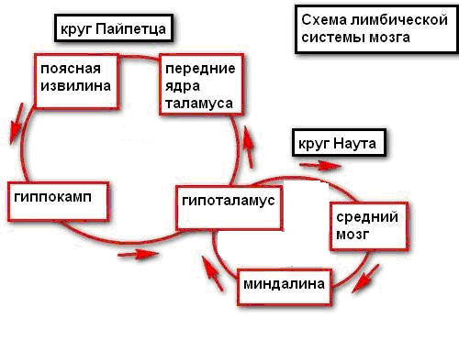
Вторичная электрофизиологическая память (разновидность кратковременной)
Основой является длительная циркуляция нервных импульсов по нейронным сетям – т.н. долговременная синаптическая потенциация (ДСП)
Длительность хранения информации – до 10-15 часов
(Пример структуры ЦНС, обеспечивающей такой вид памяти – лимбическая система мозга)

Slide 18
Механизм долговременной потенциации
Долговременная потенциация происходит с участием глутаматных (NMDG) рецепторов, избирательно связывающихся с N-метил-D-глютаматом. Глутаматные рецепторов обладают уникальным свойством – до 10 часов находиться в рабочем состоянии после их активации.
Применение стимула вызывает выделение большого количества глютаминовой кислоты и активацию любых глютаматных рецепторов, достаточную для возникновения поведенческого ответа. Параллельно происходит запуск процесса долговременной синаптической потенциации.

Slide 19
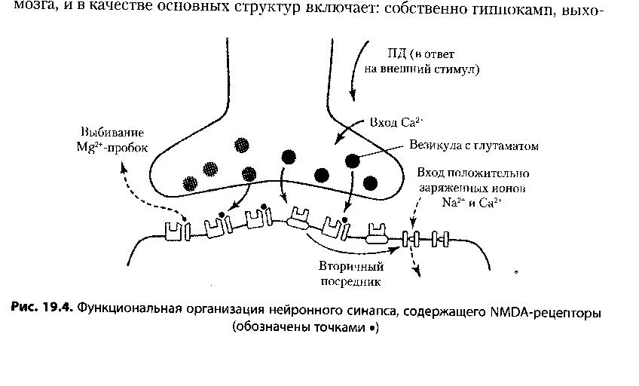
Механизм долговременной потенциации
В исходном состоянии в синапсе, способном к долговременной потенциации, NMDG-рецепторы инактивированы, так как их канал перекрыт ионом Mg++ (магниевая пробка). ПД инициирует выход ионов Mg++ из каналов собственных NMDG-рецепторов, что приводит их в рабочее состояние. Возврат пробок в каналы NMDG-рецепторов осуществляется медленно, и все это время синапс остается в состоянии готовности к проведению информации.
Система долговременной потенциации чувствительна к электрошоку, токсинам, травматическим повреждениям мозга. Электрический разряд нарушает работу глютаматных каналов с Мg-пробкой. Это является причиной ретроградной амнезии.

Slide 20
Нейрохимическая (промежуточная) память
Длительность хранения - от нескольких минут до нескольких дней
Объем – не изучен, очень индивидуален, но заметно больше, чем кратковременная память (человек может сразу пересказать содержание только что прочитанной книги)
Механизм – имеются достаточно убедительные доказательства того, что на стадии консолидации, т.е. закрепления информации, участие биохимических процессов (активация синтеза медиаторов, глутамата, нейропептидов, дофамина, вазопрессина и т.п.) более разнообразно, чем в электрофизиологической стадии. Например, стрихнин, кофеин, тетразол стимулируют с запоминание.
Локализация – гиппокамп, височные доли коры

Slide 21
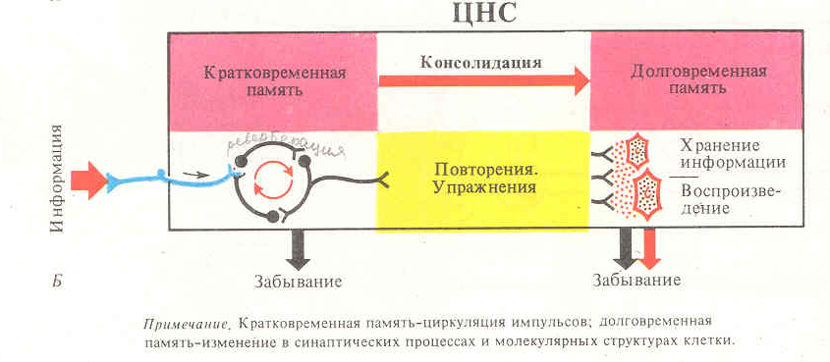
Консолидация памяти – это перевод информации с помощью биохимических процессов в долговременную (нейроструктурную) память на хранение.

Slide 22
Вещества, обладающие свойством носителя памяти
Скотофофин, белок С-100, амелетин, белок 14-3-2, фосфодипсин, NS-1, NS-2, а также РНК, ДНК, многие нейропептиды, медиаторы и др.
Вазопрессин улучшает обучение и консолидацию следов памяти, а окситоцин, напротив, вызывает забывание той или иной информации, амнезию.
Эндорфины и энкефалины ухудшают формирование условных рефлексов и запоминание, но улучшают хранение уже имеющейся информации.
Гамма-аминомаслянная кислота (ГАМК) и ее аналоги существенно улучшают обучение, образование энграммы, улучшают воспроизведение хранящейся информации.

Slide 23
Нейроструктурная (долговременная) память
Основа – структурные изменения в нервных клетках: растут площадь, толщина постсинаптических мембран, разрастаются отростки дендритов и аксонов, образуются новые синапсы
Длительность хранения – вся жизнь
Макромолекулярные процессы – изменения в структуре РНК и ДНК

Slide 24
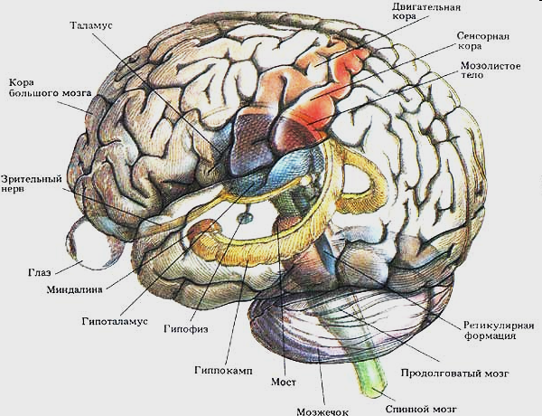
Мозговые структуры памяти
Процессы памяти связывают с лобной, височной и париетальной корой, мозжечком, базальными ганглиями, лимбической системой (миндалиной, гиппокампом)

Slide 25
Роль конвергенции в процессах обучения и памяти.
Почти все корковые и подкорковые отделы головного мозга могут участвовать в запоминании, т.е. следы памяти не накапливаются в одной четко определенной его области.
Различные процессы памяти требуют неодинаковых мозговых структур, и каждый процесс затрагивает лишь строго определенную популяцию нейронов, не влияя на соседние нервные клетки.
Широкое вовлечение корково-подкорковых структур в механизмы формирования энграммы основано на достоверно установленных фактах конвергенции разномодальных импульсов на одном нейроне (П.К. Анохин).
Впервые гипотеза конвергентного принципа замыкания ассоциативной связи была сформулирована Дж. Экклсом в 1968 г.

Slide 26
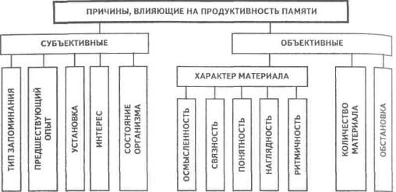
Успешность памяти зависит:
от степени завершенности действий запоминания;
от интересов и склонностей личности;
от отношения личности к той или иной деятельности;
от эмоционального настроя;
от волевого усилия.

Slide 27
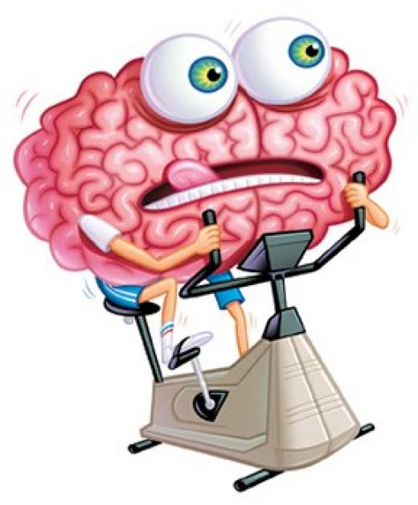
Блапгодарю за ВНИМАНИЕ!

